Slide 1

2026 전기 졸업과제
멀티 AI 에이전트 기반 클라우드 네이티브 애플리케이션 개발 지원 기술 연구
팀명 : EasyDep
202113111 김재우 projw1024@pusan.ac.kr
202155578 이상현 ask0208ask@pusan.ac.kr
202055625 황수환 tnghks2866@pusan.ac.kr

Slide 2
목차
1
연구 배경
4
사례 연구 및 평가
2
기존의 문제점
5
결론
3
연구 목표
4
연구 내용
1
전체 시스템 구조
2
요구사항 분석 에이전트
3
시스템 설계 에이전트
4
시스템 구현 에이전트
5
테스팅 에이전트
6
클라우드 환경 가이드라인 제공

Slide 3
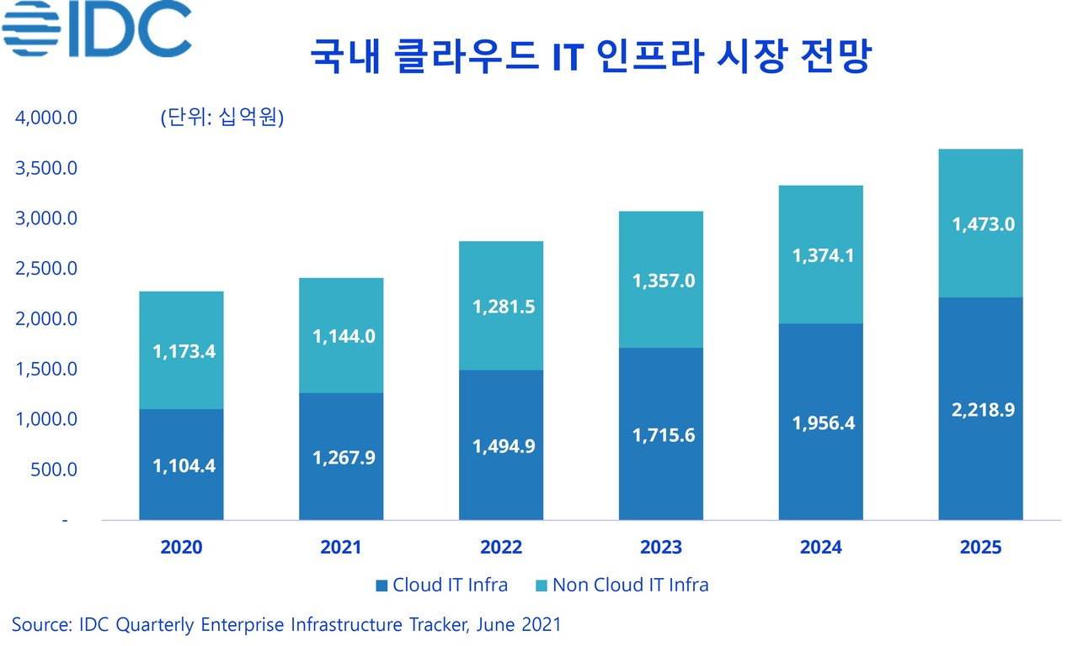
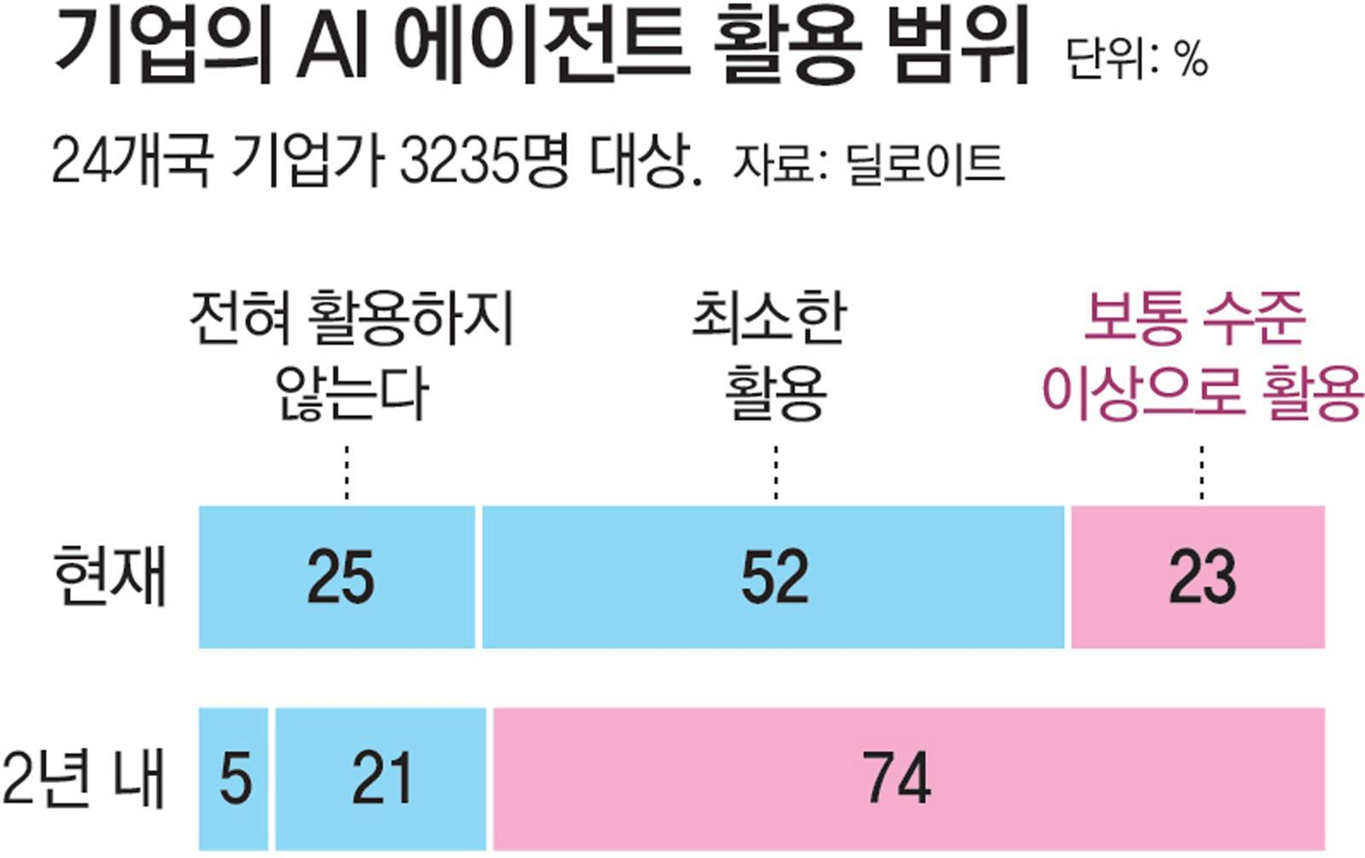

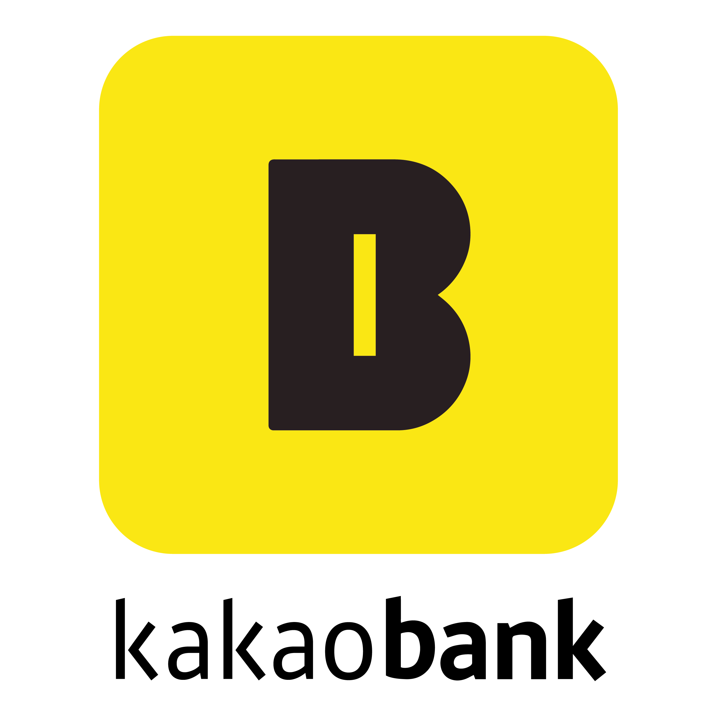

연구 배경
클라우드 네이티브 애플리케이션?
국내 클라우드 IT 인프라 시장 규모가 지속적으로 증가중
클라우드 네이티브 애플리케이션이란, 클라우드 컴퓨팅 환경의 장점과 탄력성을 최대한 활용하도록 설계·구축된 소프트웨어 프로그램
AI 에이전트 기술을 바탕으로 다양한 서비스의 개발을 지원하는 사례 증가

Slide 4

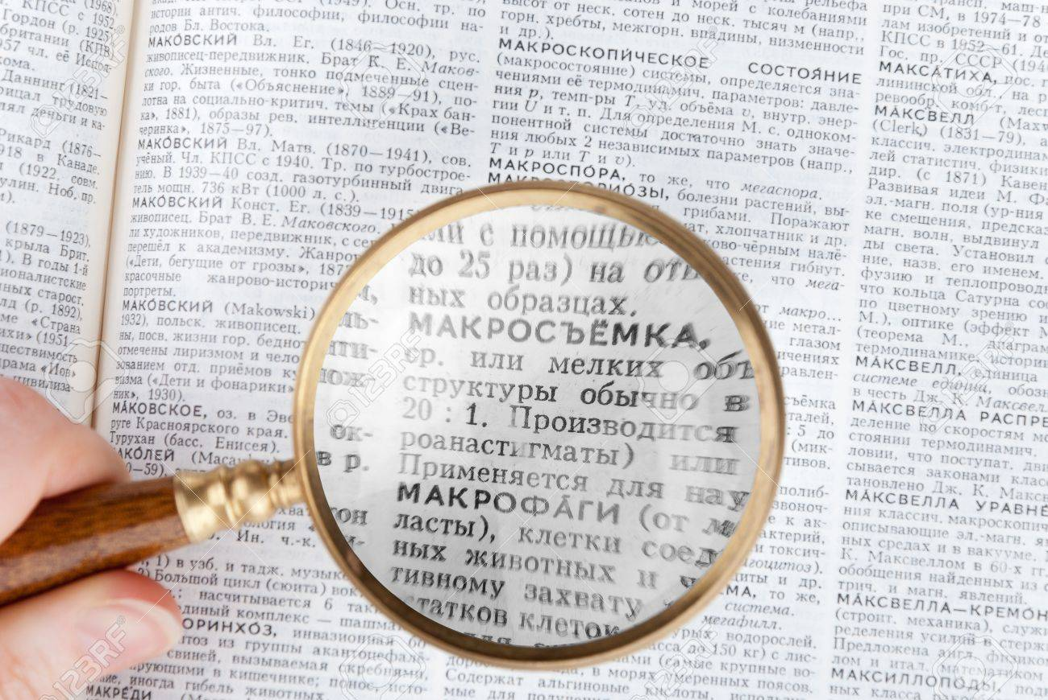

기존의 문제점
1
LLM 환각 현상에 따른
산출물 오류
2
AI 에이전트의 의도 전파에
따른 결함 추적의 어려움
3
클라우드 리소스
의존관계의 복잡성
LLM의 환각(Hallucination)으로 인해 근거가 없거나 모순된 산출물이 생성되어 의도하지 않은 결과 발생 가능
다중 에이전트가 목표와 작업 결과를 전달하는 과정에서 맥락이 누락되거나 의도가 왜곡되면, 잘못된 판단이 다른 에이전트로 전파되어 오류가 누적됨
클라우드 VM을 배치하는 작업은 VM 인스턴스 하나를 선택하는 것으로 끝나지 않고 리소스간 복잡한 의존관계를 지님

Slide 5



연구 목표
1
3
개발 단계별 구조화된
산출물 기반
멀티 AI 에이전트 연계
2
CSP별 클라우드 리소스 가이드라인 제공
사용자 피드백 기반
산출물 개선
요구사항 분석, 시스템 설계, 구현과 테스트를 담당하는 에이전트를 구성하고, 각 단계의 구조화된 산출물이 다음 단계의 입력으로 이어지도록 연계
사용자가 단계별 산출물을 검토하고 피드백을 제공할 수 있도록 하며, 피드백의 대상과 영향 범위에 따라 관련 산출물을 일관되게 수정
AWS·Azure·GCP 리소스 간 의존 관계, VM 사양, 비용과 성능 정보를 활용하여 사용자 요구조건에 맞는 클라우드 리소스 구성과 배포 방안 제시

Slide 6
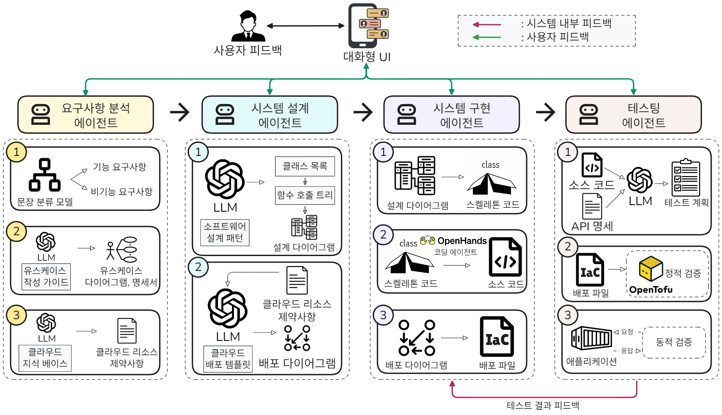
전체 시스템 구조

Slide 7
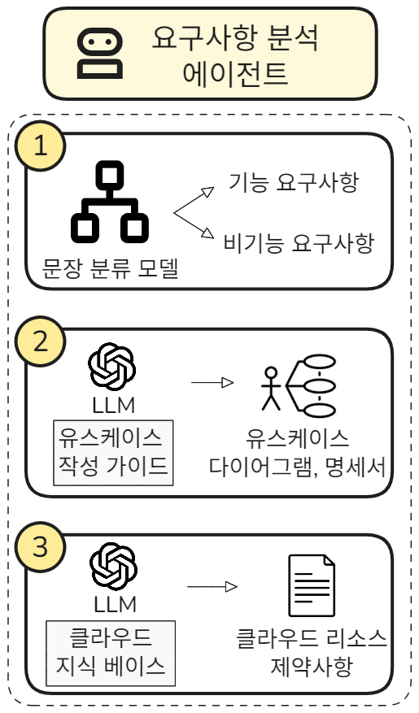
요구사항 분석 에이전트
✓ 요구사항 분석 에이전트 :
- 요구사항으로부터 유스케이스 다이어그램 및 유스케이스 명세서 생성
- 요구사항에서의 클라우드 제약사항을 파악하는 에이전트
✓ 요구사항 분석 에이전트는 사용자가 입력한 요구사항들을 사전 학습된 문장 분류 모델을 이용하여 기능적, 비기능적 요구사항으로 분류하고 유스케이스 작성 가이드를 프롬프팅한 LLM을 통해 액터 및 유스케이스를 식별하여 유스케이스 명세서 및 유스케이스 다이어그램을 생성
✓ 또한 클라우드 지식 베이스를 기반으로 사용자가 입력한 요구사항들로부터 클라우드 리소스 제약사항들을 식별하여 클라우드 리소스 가이드라인에 필요한 정보를 수집

Slide 8
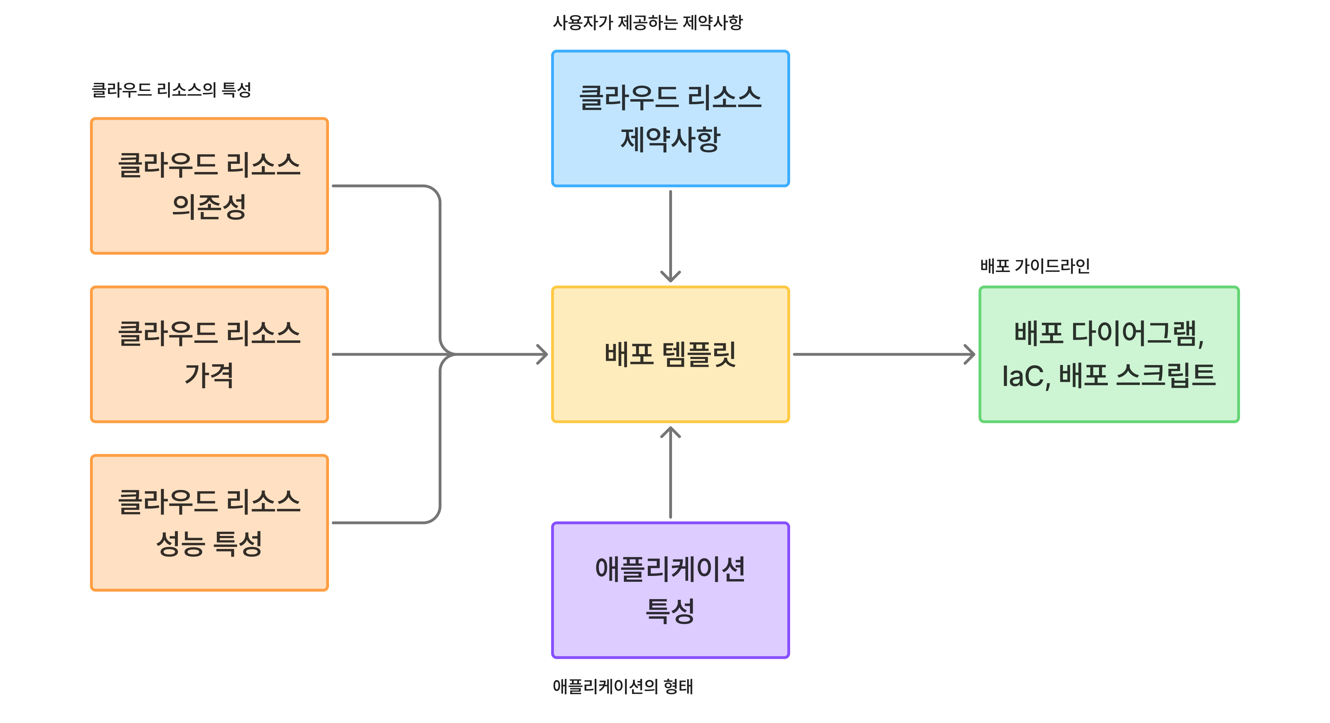
클라우드 배포 가이드라인 제공

Slide 9
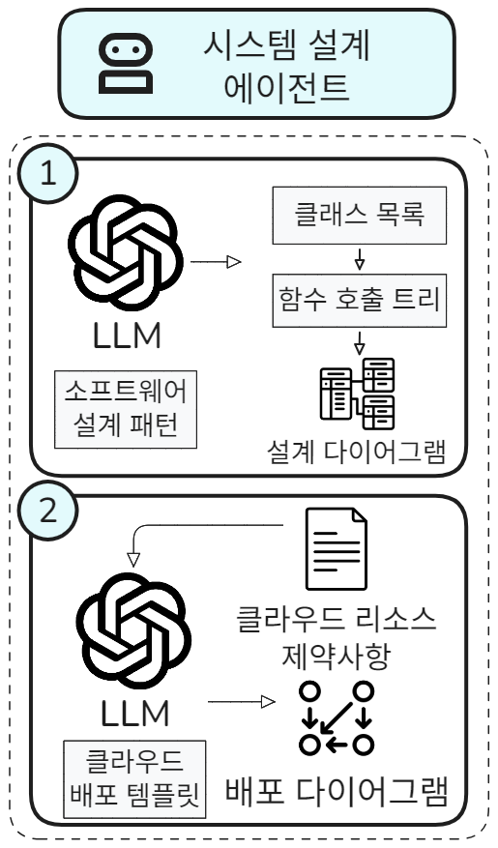
시스템 설계 에이전트
✓ 시스템 설계 에이전트 :
- 유스케이스 명세서를 바탕으로 클래스 다이어그램, 시퀀스 다이어그램, ERD, API 명세서, 배포 다이어그램을 생성하는 에이전트
✓ 설계 산출물 생성과정의 예로, 가장 먼저 산출되는 클래스 다이어그램은 유스케이스 명세서로부터 BCE 설계 패턴에 해당하는 클래스 목록들을 추출하고, 유스케이스 명세서의 시나리오로부터 필요한 메서드들을 추출하며 시나리오 흐름에 따라 호출트리를 생성한다.
✓ 위 과정을 통해 클래스 다이어그램을 생성하고, 생성한 호출트리를 통해 시퀀스 다이어그램을 생성

Slide 10
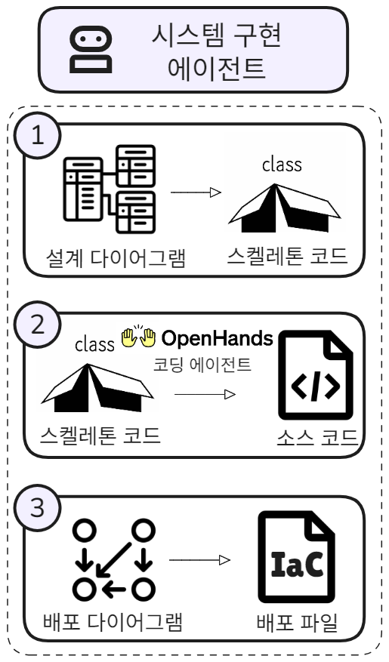
시스템 구현 에이전트
✓ 시스템 구현 에이전트 :
- 시스템 설계 에이전트에서 생성된 클래스 다이어그램, 시퀀스 다이어그램, API 명세 및 ER 다이어그램을 기반으로 애플리케이션의 구조와 동작을 구현하는 에이전트
✓ 클래스 다이어그램을 바탕으로 스켈레톤 코드를 생성하고, 오픈소스 코딩 에이전트를 활용하여 시퀀스 다이어그램을 바탕으로 유스케이스 명세와 API 명세를 반영하여 요구사항에 맞는 서비스 동작 코드와 테스트 코드를 생성한다.
✓ ER 다이어그램을 기반으로 데이터베이스 테이블과 스키마를 구성하는 SQL문을 생성하며, 배포 다이어그램과 클라우드 리소스 구성 정보를 바탕으로 Docker 설정 및 Terraform과 같은 클라우드 리소스 배포 파일을 생성하여 애플리케이션이 클라우드 환경에서 실행될 수 있도록 함

Slide 11
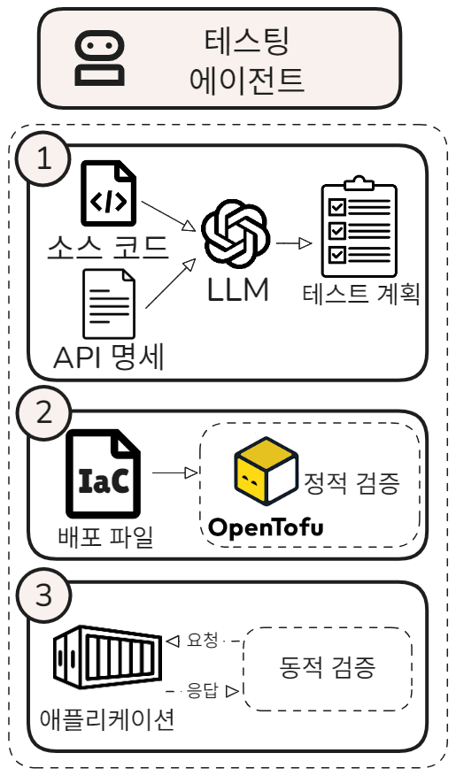
테스팅 에이전트
✓ 테스팅 에이전트 :
- 시스템 구현 에이전트에서 생성된 소스 코드, 테스트 코드, 컨테이너 설정 및 클라우드 배포 파일을 대상으로 산출물의 정합성과 실행 가능성을 검증하는 에이전트
✓ 배포된 애플리케이션의 상태 확인 API와 요구사항 기반 API 호출 시나리오를 실행하여 서비스의 정상 동작 여부를 확인하는 동적검증 과정
✓ 오픈소스 정적 검사 도구를 활용해 클라우드 리소스 구성 및 애플리케이션 실행 가능 여부를 검증
✓ 검증 과정에서 발견된 오류와 미충족 항목은 산출물 추적 정보와 함께 재생성 또는 재검증에 활용

Slide 12
사례 연구: 수강신청 애플리케이션

Slide 13
비교 평가: MetaGPT, ChatDev
OpenTofu(오픈소스 IaC 도구) 기반 정적 검사 결과
비교군 | 제안하는 시스템 | ChatDev | MetaGPT
검증 결과 | 통과 (종료 코드 0) | tf 구성 에러 (선언되지 않은 변수 참조) | EBS 볼륨-연결-인스턴스 순환 의존성
비교군 모두에 대해 같은 클라우드 요구사항을 제공하였을 때, 클라우드 요구사항 충족 결과 및 인프라 구성에 대한 결과 확인 결과

Slide 14
결론
◉ 클라우드 네이티브 애플리케이션 개발을 지원 방법 제시
- 요구사항 분석
- 애플리케이션 설계
- 클라우드 리소스 기반 구현
- 산출물 테스팅
◉ 클라우드 네이티브 수강신청 애플리케이션 개발 사례 적용
- 8가지 클라우드 제약사항을 만족하는 애플리케이션 개발 수행
- 클라우드 리소스 및 배포파일 검증 수행
◉ 서비스 개발 지원 기술인 ChatDev, MetaGPT와 비교 평가
- 제안하는 시스템은 클라우드 제약사항 중 7개를 충족함 반면, ChatDev 6개, MetaGPT는 5개를 만족하여, 제안하는 방법이 클라우드 제약사항 반영 측면에서 우수한 성능을 보임을 확인하였음
◉ 멀티 클라우드 환경을 활용한 다양한 AI 에이전트의 개발 지원 도구로 활용될 수 있을 것으로 기대됨

Slide 15
감사합니다
THANK YOU!

